Slide 1
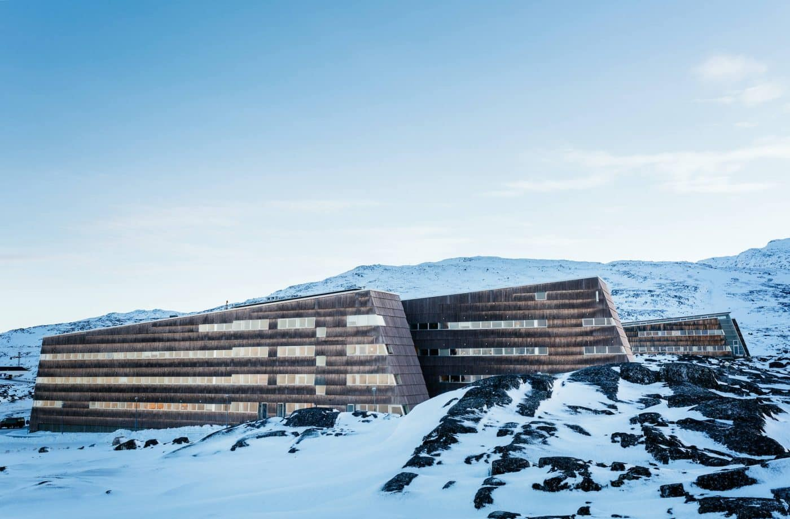
Triple helix – En model for at skabe synergi mellem universiteter, erhvervsliv og samfund
Peter Hasle
Adjungeret professor
Ilisimatusarfik
&
Professor i bæredygtig produktion
Syddansk Universitet

Slide 2
De samfundsmæssige udfordringer
En verden præget af samtidigeo og indfiltrede kriser
Klima
Miljø
Sikkerhed
Ulighed
Trivsel
Hvordan kan vi
løse klimakrisen uden at skabe øget fattigdom?
skabe vækst til at investere i miljø og klima uden at stresse arbejdskraften?
skabe trivsel for befolkningen uden at sætte ødelægge klima og miljø

Slide 3
”Vilde” problemer
Nutidens kriser og mange af de afledte problemer kan forstås som vilde problemer
Vilde problemer er karakteriseret ved at være komplekse og uden sikre og kendte sammenhænge mellem årsag og virkning
Børneopdragelse godt eksempel på et ”vildt” problem
Afledte effekter at kriserne er mere konkrete vilde problemer
Rekruttering og fastholdelse af medarbejdere
Håndtering af triple bottom line
Forebyggelse af selvmord
Vækst i fiskeindustri uden af udpine de naturlige ressourcer
Sikre trivsel og undgå stress
Forebygge arbejdsulykker

Slide 4
Om at finde løsninger
Type af problem | Løsning | Gennemførelse | Scope
Simpelt | Kendt | Bare kom i gang | Ledelsen tager en beslutning
Kompliceret | Kendt | Grib muligheder og kontroler begrænsninger | Valg af den bedste løsning Input fra flere domæner: Viden fra universiteter Regulering og infrastruktur fra den offentlig sektor Investering fra industrien
Komplekst/vildt | Ukendt | Uforudsigeligt | Udvikling af problem definition og forståelse Udvikling af mulige løsninger ”Trial and error” afprøvning af løsninger Samarbejde mellem domæner: Forskning for at forstå problemer og udvikle mulige løsninger Offentlig politikker til at åbne for ”trial and error” og fuld skala implementering Langsigtede investeringsstrategier

Slide 5
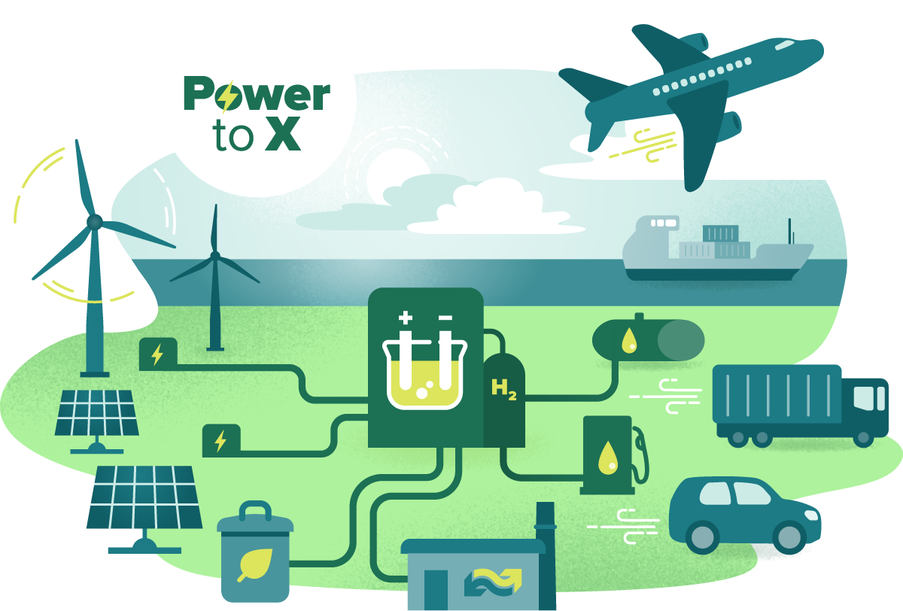
Klimaforandringer og vejen til en bæredygtig fremtid
Perspektivet er udnyttelse af Grønlands enorme reserver af vandkraft
Kan omdanne strøm til brændstof til fly, skibe og køretøjer
Kræver to- eller tre-cifrede investeringer
Løsning af mange tekniske, juridiske, økonomiske og social problemer
Naalakkersuisut har besluttet at omdøbe NunaOil til NunaGreeen med dette formål
NunaGreen hyrer konsulenter i København til at analysere denne transaktion

Slide 6
Den traditionelle silo tænkning
Regering
Politik og regulering for at imødekomme borger behov og sikre politisk overlevelse
Salg og produktion for at opfylder ejer-forventinger om profit
Undervisning og forskning for at opfylde akademiske forventinger
Private
virksomheder
Universitet

Slide 7
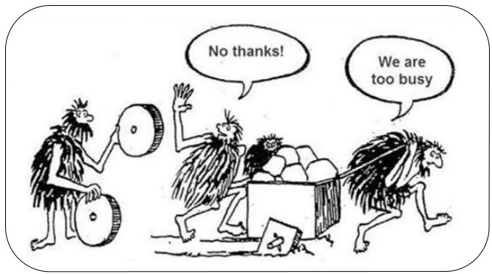
Er der ressourcer til rådighed i Grønland som ikke anvendes?

Slide 8
Ilisimatusarfik
Et lille universitet, men
Med forskere, undervisere og studerende som gerne vil gøre gavn for samfundet
Optaget af at opfylde akademiske krav
Så undervisere får en forskeruddannelse (PhD-grad)
Det akademiske niveau opfylder krav til at læse videre på udenlanske universiteter
Tiltrække kvalificerede undervisere og forskere
Forskere og undervisere har personlige netværk til store del af samfundet
De studerende har fritids- og studiejobs i en stor andel af både private og offentlige virksomheder
Hvor omfattende er det systematiske samarbejde i dag:
Om at uddannelserne passer til samfundets behov
Om forskning som bidrager til at løse konkrete samfundsmæssige problemer

Slide 9
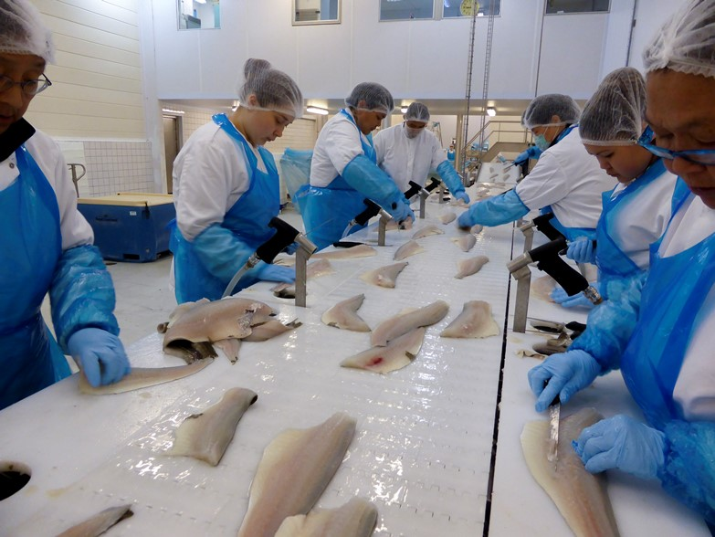
Virksomheder som bliver tynget af udfordringer
På den ene side:
Hver dag en kamp for at løse dagens opgaver
Både i private og offentlige virksomheder
Mangel på arbejdskraft
Særligt uddannet og kvalificeret
Stor personaleomsætning
Højt fravær
På den anden side:
Voksende krav om bæredygtig omstilling
Ny teknologi
Krav fra internationale kunder om bæredygthed
Store investeringsbehov
Blikket er rettet mod oversøisk ekspertise

Slide 10
Triple helix for solving societal challenges in cooperation
The triple helix model of innovation refers to constant interactions between academia, industry and governments to foster economic and social development.
Boosting innovation for development of society
The role of university to join hands with industry and government
Sets new formats for the production, transfer and application of knowledge
Widely applied in industrialised countries
Most famous example silicon valley in California
The triple helix concept developed in the 1990ties:
Henry Etzkowitz & Loet Leydesdorff (1995) "The Triple Helix -- University-Industry-Government Relations: A Laboratory for Knowledge Based Economic Development". Rochester, NY

Slide 11
Udvikling af triple helix
Regering
Investeringer, infrastruktur, privat-offentligt samarbejde
Finansiering og strategisk krav
Virksomheder
Universitet
Nye forretningsplaner, nye løsninger, kvalificerede kandidater

Slide 12
Den fuldt udviklede triple helix skaber synergi gennem udvikling af fælles løsninger
Regering
Innovation og nye virksomheder
Bæredygtige løsninger på klima-krisen
Virksomheder
Universitet
Arbejdspladser og økonomisk vækst

Slide 13
Det fulde perspektiv – quadruple helix

Slide 14
Bidraget fra universiteterne
Lære de studerende at løse problemer i samfundet med forskningsbaseret viden
Forudsætter at undervisningen bygger på den nyeste viden fra forskningen
Skabe ny videnskabelig viden om løsning af samfundets problemer
Konsekvens:
De studerende skal lære at anvende viden til at løse uløste (vilde) problemer
Kræver uafhængig og kreativ tænkning og analyse
Evnen til at forstå og formulere problemet
Forskere på universitet skal være kvalificerede til lave forskning af høj kvalitet
Kræver kendskab til hvad der er kendt viden og hvor der mangler viden
Evne til designe og gennemføre forskning
Og til at kommunikere resultater til både studerende og brugere i samfundet

Slide 15
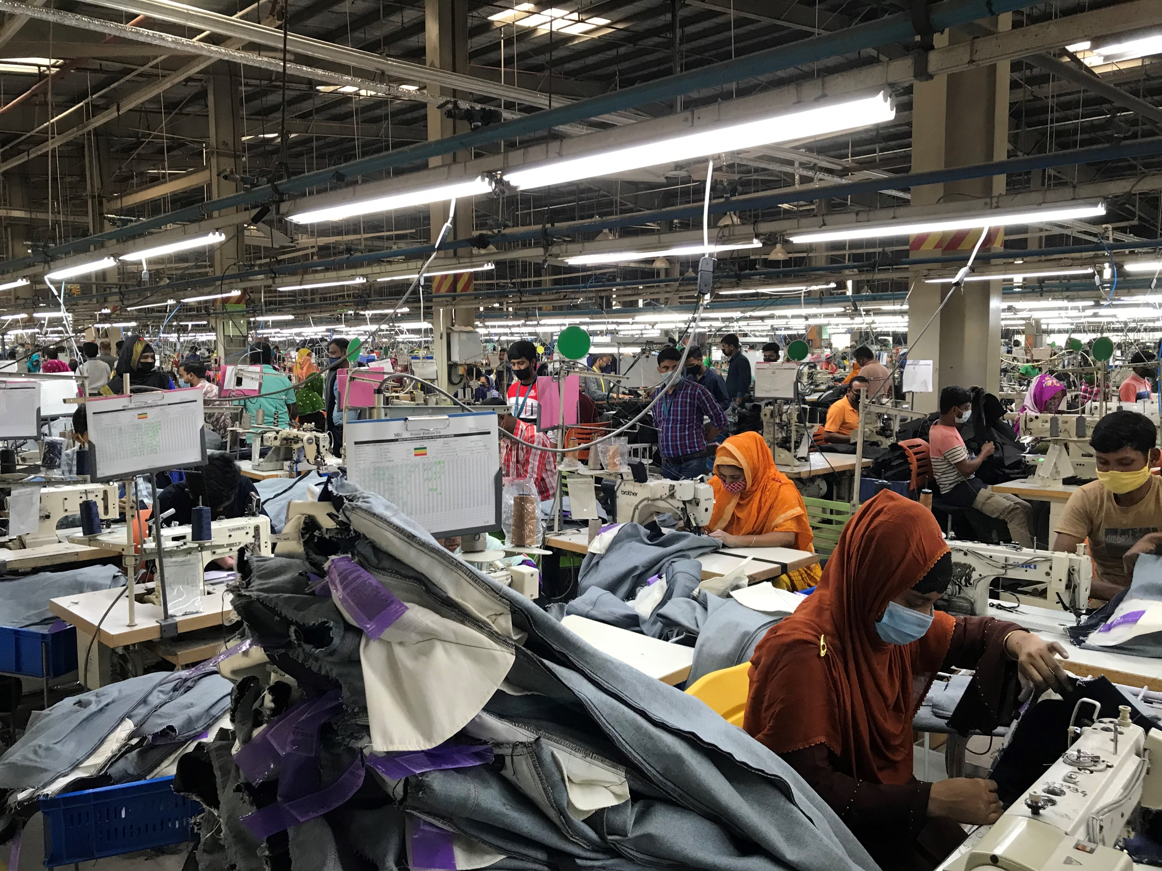
Eksempler på universitets - virksomhedssamarbejde
Aktionsforskning i Bangladesh:
Forbedring af produktivitet og arbejdsmiljø i beklædningsindustrien
Netværk til at forbedre produktivitet og arbejdsmiljø
Erfaring fra Syddansk Universitet
Undervisning
Støtte til forskningsudvikling
Samarbejde med Ilisimatusarfik

Slide 16
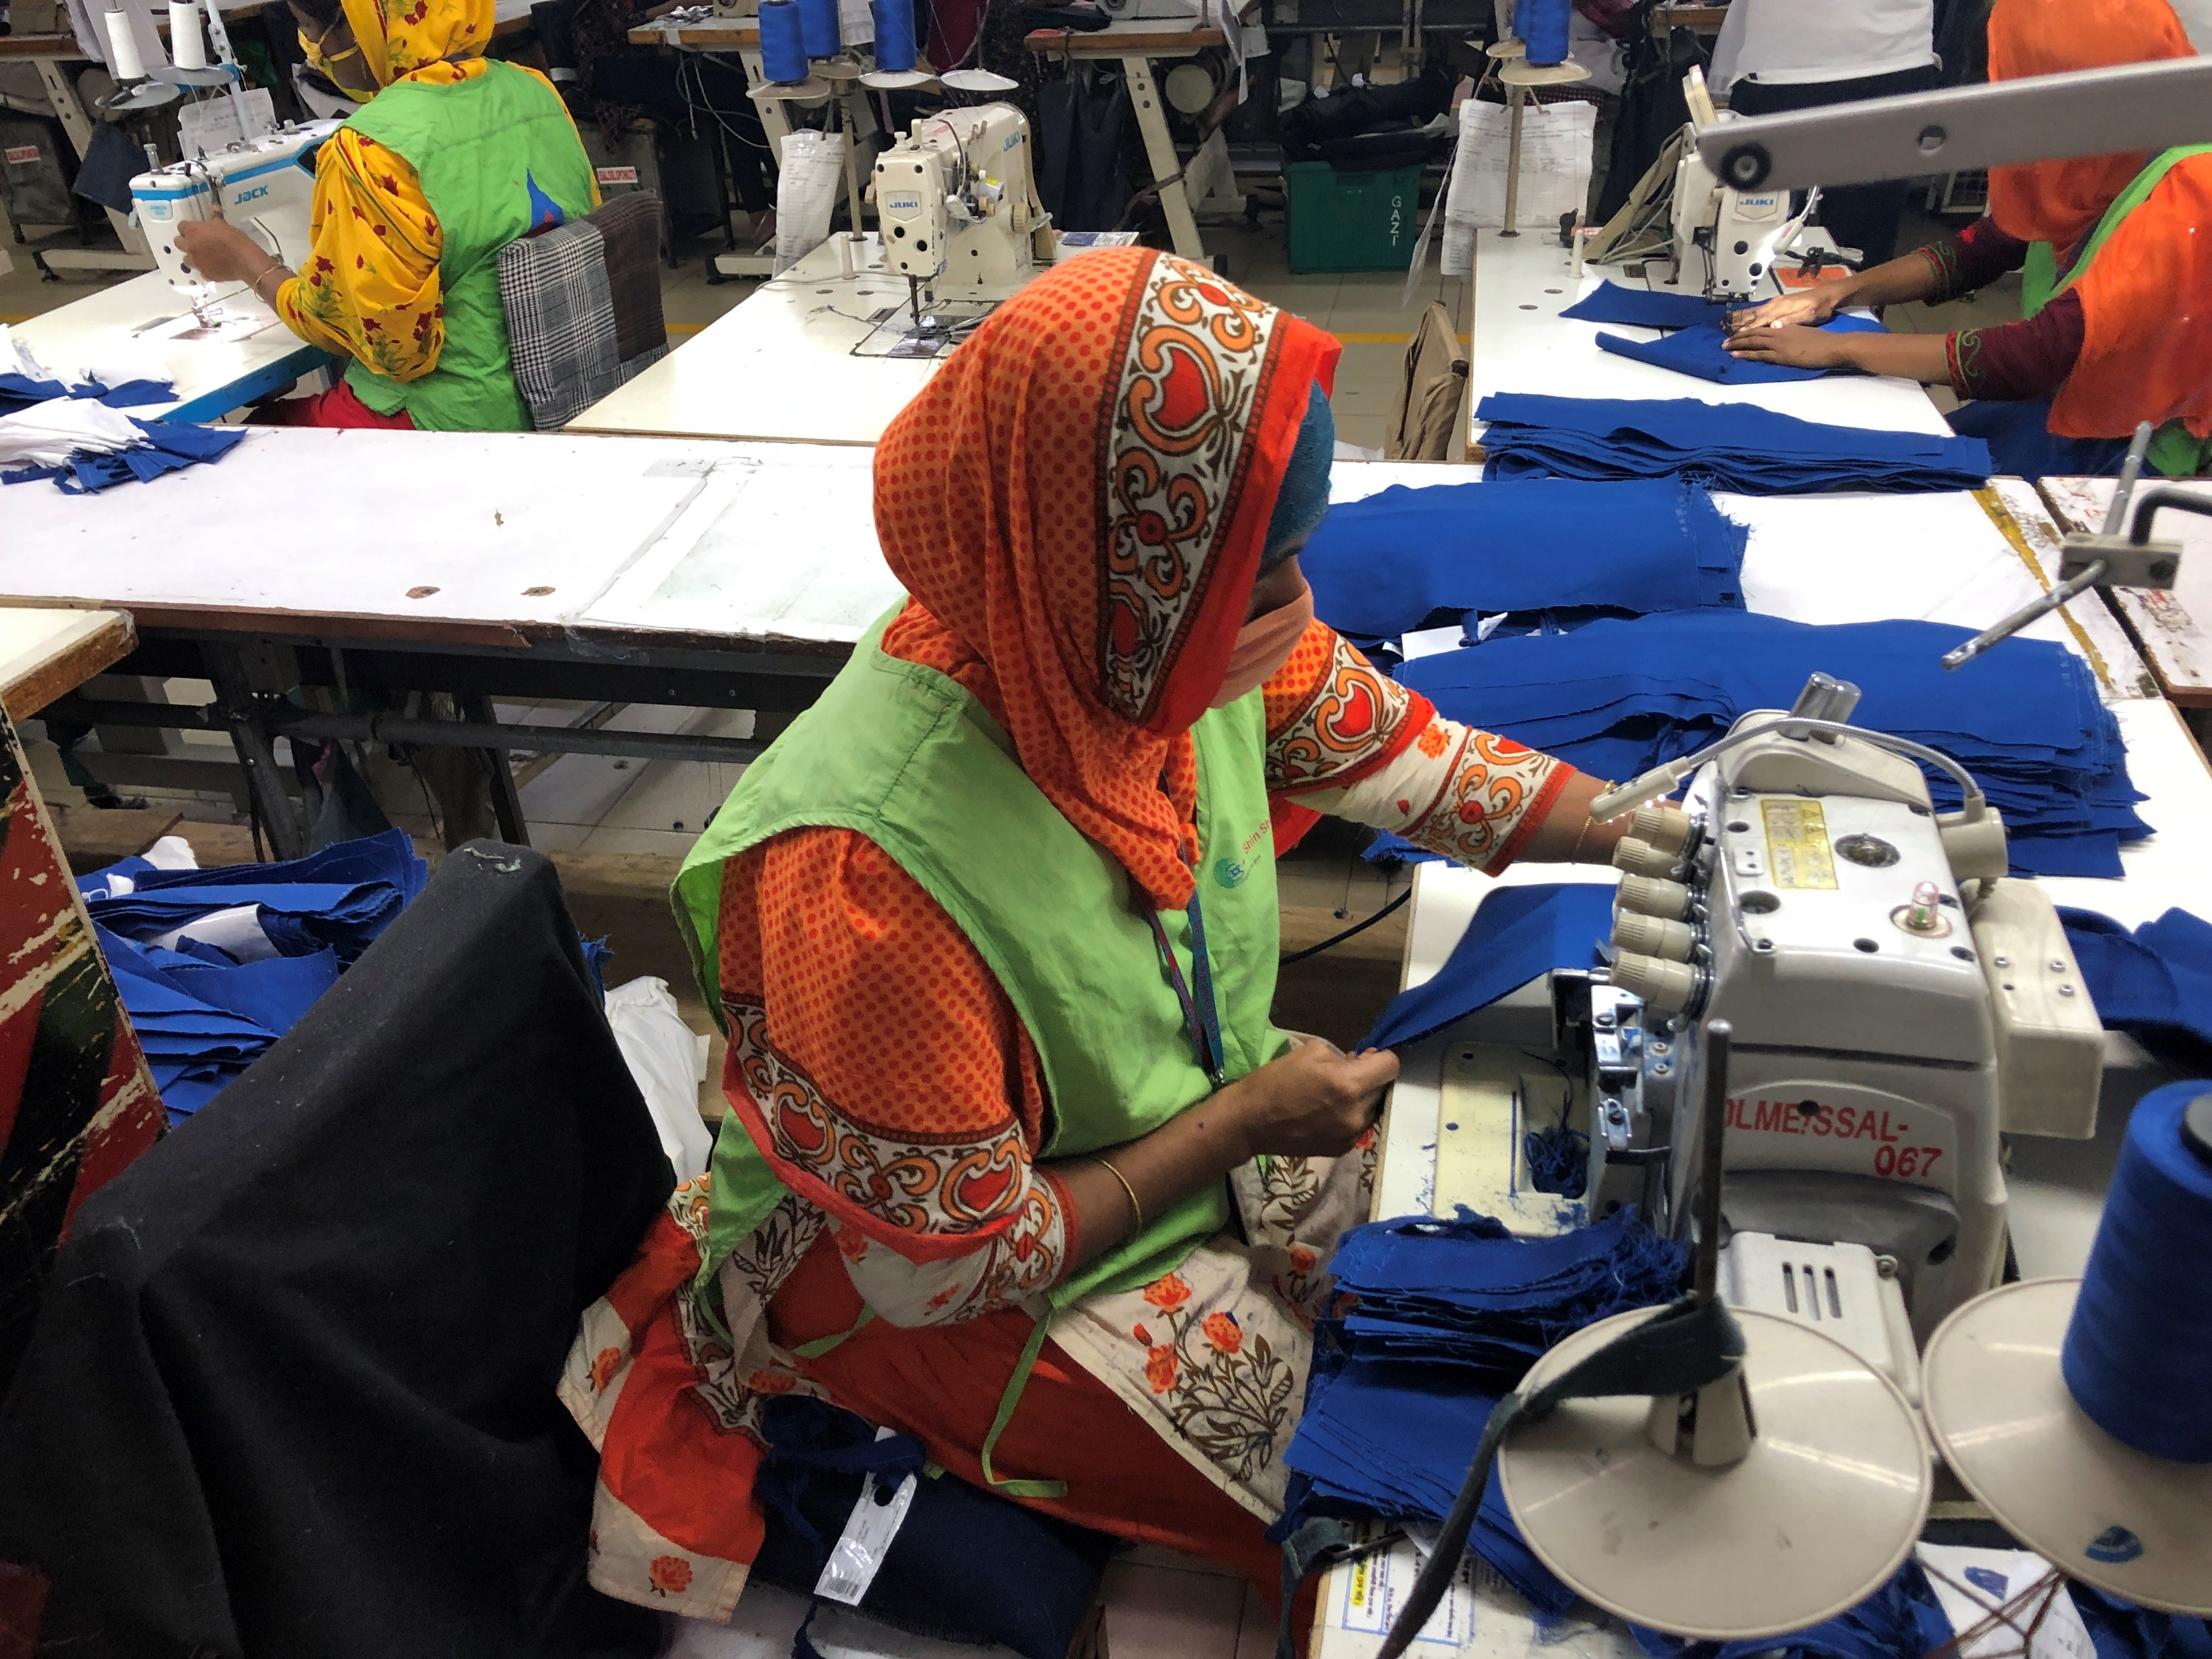
Resultater af aktionsforskningsprojekt i beklædningsindustrien i Bangladesh
Reduktion i akutte muskel-
skelet smerter med 20%
Arbejdsmiljø
praksis
Trivsel
&
sikkerhed
Top-
ledelses
commitment
Integreret
lean
implementering
Drift
praksis
Produktivitet
& kvalitet
Det akademiske resultat:
Tre gennemførte PhD forløb
> 15 peer reviewed videnskabelige artikler og bogkapitler
Mange konferencepapers og abstracts
Inddragelse i universitetskurser i Danmark og Bangladesh
Nye opfølgningsprojekter
Forbedring op til:
Value added tid +100%
Effektivitet +25%
Oprydning +20%
Kvalitet +25%
Hamja, Maalouf, & Hasle (2019). Assessing the effects of lean on Occupational
health and safety in the Ready-Made Garment industry. Work, 64, 385–395.

Slide 17
Netværksprojektet
Financieret af den danske ambassade
Samarbejde mellem Bangladesh universitet, arbejdsgiverforeningen og SDU over to år
Et netværk med 25 fabrikker med målet at forbedre produktivitet og arbejdsmiljø
Netværksmøder med udveksling af erfaringer og introduktion til metoder
Arbejde med forbedringer i fabrikkerne mellem netværksmøder
Forskerbesøg i virksomheder til at støtte gennemførelse
Indsamling af data om produktivitet og arbejdsmiljø samt om netværksaktiviteterne
Resultater
Betydelige forbedringer på fabrikkerne
En praktisk formidlingsmetode
Forskere får praktisk erfaringer fra virksomhedssamarbejde og data til videnskabelige artikler
Arbejdsgiverforeningen efterfølgende besluttet at udbyde netværksaktiviteter til deres medlemmer

Slide 18
SDU erfaring generelt og fra det tekniske fakultet
Bæredygtighed integreret i undervisning og forskning – og i virksomhedskontakt
Integrere people, planet and profit
Tek Innovation:
En lille enhed som hjælper forskere med netværk, forskningsudbyd, ansøgninger
Tek Kommunikation:
En lille enhed som hjæler forskere med at formidle resultater (lave hjemmesider, brug af LinkedIn, pressemeddelelser)
Bruger paneler for alle uddannelser giver feedback (erfarne folk fra virksomheder og andre interessenter)
Studenterprojekter i samarbejde med virksomheder
Internships/praktik i virksomheder
Experts in Teams (stort tværfaglig kursus for alle ingeniørstuderende)
Alumni for færdiguddannede til at bygge netværk for fremtidigt samarbejde

Slide 19
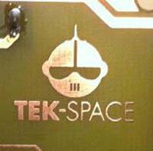
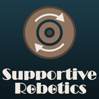
Den store succes: : Et af de stærkeste robot clusters i verden omkring SDU

Slide 20
Experts in Teams (EiT)
En tredjedel af et fuldt semester
Tværfagligt på tværs af alle ingeniørdiscipliner
De studerende får i grupper en reel innovationsopgave for en virksomhed eller anden interessent
Læringsmålene omfatter:
At arbejde tværfagligt
At forstå behovet i en virksomheder og problemets/behovets karakter
At udvikle en mulighed løsning
At formidle resultatet til virksomheden på en forståelig måde
Eksamen omfatter præsentation for virksomheden
Bedømmelsen omfatter de studerende evne til at reflektere over både gruppeforløbet og innovationsprocessen

Slide 21
Arbejdsmiljø i Grønland
Samarbejde mellem Ilisimatusarfik, SDU og fire store virksomheder:
Royal Greenland
Permagreen
Pisiffik
Royal Arctic Line
Undersøger hvordan grønlandske virksomheder håndterer arbejdsmiljøet og hvilke behov der er for at tilpasse regulering til grønlandske forhold
I efteråret 2023 afholder vi formidlingsworkshop i virksomhederne for at inspirere til en styrket arbejdsmiljø indsats

Slide 22
Reflektioner over udvikling af samarbejdet mellem Ilusimatusarfik, erhvervslivet og samfundet
Ilusimatusarfik presset af begrænsede ressourcer i et relativt lille undervisnings- og forskningsmiljø
En kamp at opretholde den nødvendige akademiske standard indenfor forskning og undervisning
Svært at tiltrække forskere og undervisere
Få studerende med relativt stort frafald og et erhvervsliv som lokker med job inden eksamen
Et tættere strategisk samarbejde med virksomheder og samfund giver mulighed for at
Skabe øgede indtægter
Mere attraktive job for forskere og undervisere
Skabe mere relevante studier for de studerende
Kræver mere opsøgende indsats hvor universitetet byder sig til
Fx opsøge NunaGreen og tilbyde en flerårigt strategisk samarbejde om den grønne omstilling
Integration i uddannelser således at virksomhedspraktik og –projekter altid indgår
Bedre muligheder for at kombinere job og afslutning af uddannelser
Længerevarende praktikforløb

Slide 23
Nyorientering i virksomhederne
Både private og offentlige virksomheder samt interesseorganisationer
Traditionen er at flyve konsulenter ind fra Danmark eller andre lande
De har ofte meget begrænset viden om Grønland
Kontakten er midlertidig
På godt og ondt:
De gør hvad de får besked på af opdragsgiver
Stivnede opfattelser udfordres ikke
Tænke i universitet som en permanent vidensressource
Invitere forskere ind i virksomheden til små og store problemer
Forskere på Ilisimatusarfik har bredt kontaktnet til forskere i Danmark og resten af verden
Åbne dørene for studerende i opgaveløsning og praktik

Slide 24
Hvad er det næste skridt?
Regering og myndigheder
Virksomheder
Universitety
Tak for opmærksomheden

